Slide 1
프로세싱
- Mid-term PROJECT -
텍스트를 이용한 패턴 디자인
201366229 유지연

Slide 2
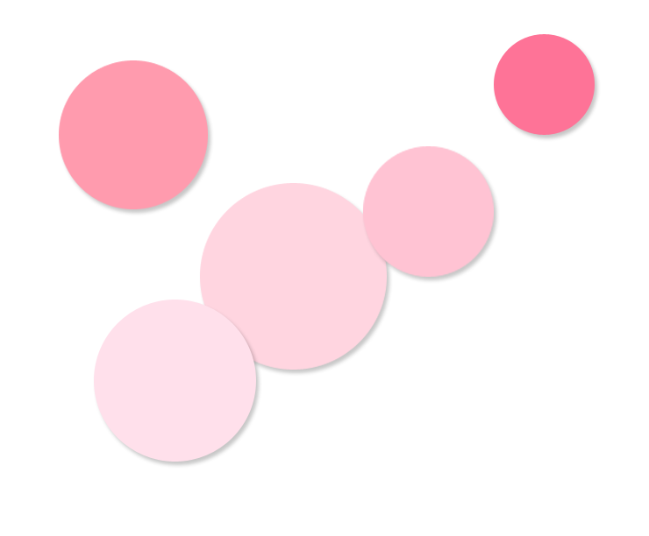
생각 그리기
두근두근
공책
분홍
예쁜거!
새학기
설레임
봄
꽃

Slide 3
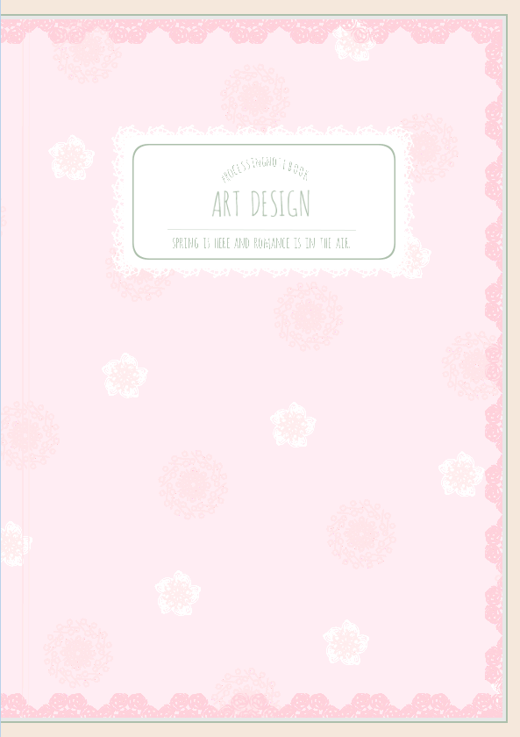
개인 노트북에서의 모니터 색상과
학교 컴퓨터에서의 색상이 달라
포토샵에서 색상을 조정하였습니다.
왼쪽이 프로세싱 파일에서의 색상이며
오른쪽이 색상 수정본 입니다.

Slide 4


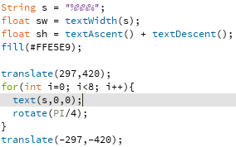
패턴 소스 [1]
“%%%%”텍스트가 모여 월계수 화환을 연상시킵니다.

Slide 5


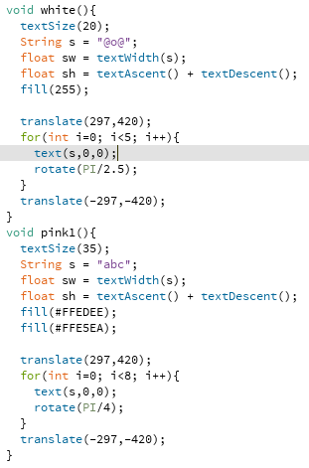

패턴 소스 [2]
두가지의 패턴으로
꽃모양을 조합.
Rotate 정도를 조절하여
꽃모양의 느낌을 살립니다.

Slide 6


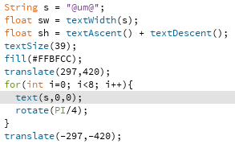
패턴 소스 [3]
패턴의 절반만을 눈에 보이게 하여 테두리에 이용,
꽃레이스 느낌의 패턴을 만듭니다.

Slide 7

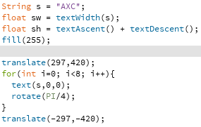
패턴 소스 [4]
PROCESSING NOTEBOOK
ART DESIGN
Spring is here and romance is in the air.
프로세싱을 위한 단 하나뿐인 공책의 타이틀입니다.

Slide 8
이상, TEXT를 이용한 패턴 디자인이였습니다.

Slide 9
